Slide 1


ориентиры системы образования
Пожарского района в 2020-2021 учебном году.
Национальный проект «Образование», Указ Президента Российской Федерации от 07.05.2018 № 204 «О национальных целях и стратегических задачах развития Российской Федерации на период до 2024 года»,
Муниципальная программа «Развитие образования Пожарского муниципального района» на 2020 -2022 годы;
2. Распоряжение администрации Пожарского муниципального района от 19.07.2019 № 260-ра «Об утверждении «Дорожной карты» Пожарского муниципального района по реализации региональных проектов в рамках Указа Президента Российской Федерации от 97.05.2018 года № 204 и об организации работы по достижению целевых показателей «Дорожной карты».

Slide 2
Национальный проект «Демография»
Проект 2.
Содействие занятости женщин – создание условий дошкольного образования для детей до 3-х лет (100% доступность достигнута от 1,5 до 3 лет):
10 детских садов, дошкольные группы МОБУ СОШ № 6, 7 ,10, 12, 15 (с сентября 2020 г. дополнительно откроется третья группа для детей ясельного возраста на 15 мест в МОБУ СОШ № 15 с. Красный Яр);
Детские сады рассчитаны на 2073 мест в ДОУ;
Актуальная очередь – 0 чел.;
Очередь ожидания (до 3-х лет) – 171 чел.;
Наполняемость в группах – 22,4 (город), 16,3 (село);
На одного педагога воспитанников – 12,9 (норма), 12,9 (факт);
Родительская плата – 2100 р., (с сентября 2020 года – 2340 р.);
Компенсация части родительской платы;
Льготная категория по оплате – 320 чел. (многодетные, матери одиночки, дети инвалиды, дети-сироты и дети из малообеспеченных семей);
Необходимо открыть дополнительные ясельные группы (от 2-х месяцев до 1,5 лет) в ДОУ № 4, 9.

Slide 3
Проект 5.
Создание для всех категорий и групп населения условий для занятости физической культурой и спортом, массовым спортом, в том числе повышение уровня обеспеченности населения объектами спорта, а так же подготовка спортивного резерва.
Мероприятия по «Дорожной карте»
1. 2019 г.:
Приобретена ледовозаливочная техника;
Установлена площадка для сдачи норм ВФСК ГТО (территория школы № 1 пгт Лучегорск)4
Установлена хоккейная коробка (территория МОБУ СОШ № 4 пгт Лучегорск);
Установлена плоскостное спортивное сооружение (территория МОБУ СОШ № 10 с. Соболиное);
2. 2020-2022 гг:
Подготовлена ПСД и направлена заявка в министерство образования Приморского края (2020 год) на капитальный ремонт стадиона МОБУ СОШ № 1 пгт Лучегорск (2021 год);
Подготовка ПСД и направление заявки (2021 год) в министерство образования Приморского края на выделение субсидии для капитального ремонта спортивных залов (школы № 8, 12, 16) в 2022 г.;
Подготовка заявки на выделение субсидии в министерство физической культуры и спорта Приморского края (2021 г.) для капитального ремонта стадионов МОБУ СОШ № 5 с. Нагорное, МОБУ СОШ № 6 с. Игнатьевка, а именно обустройство многофункциональных площадок (2022 г.);
Подготовка ПСД (2022 г.) на капитальный ремонт стадионов МОБУ СОШ № 2, 4;
Подготовка ПСД на капитальный ремонт спортивного зала МОБУ СОШ № 4 (2022 г.);
Установка универсальной спортивной площадки в с. Новостройка (2021 г.);
Капитальный ремонт стадионов МОБУ СОШ № 2, 4 (2023 г.), обустройство мини-футбольных полей.
3. 2023-2024 гг.:
Подготовка ПСД (2023 г.) на строительство спортивного зала МОБУ СОШ № 17 с. Новостройка в 2024 г.;
Проведение капитального ремонта спортивного зала в МОБУ СОШ № 4 (2023 г.) .

Slide 4

НАЦИОНАЛЬНЫЙ ПРОЕКТ
«ОБРАЗОВАНИЕ» (реализация по 6 направлениям)
Обеспечение глобальной конкурентоспособности
Российского образования, вхождение Российской Федерации в число 10 ведущих стран мира по качеству
общего образования
Воспитание гармонично развитой и социально-
ответственной личности на основе духовно-
нравственных ценностей народов РФ, исторических и национально-культурных традиций
«Современная школа»;
«Успех каждого ребенка»;
«Поддержка семей, имеющих детей»;
«Цифровая образовательная среда»;
«Социальная активность»;
«Учитель будущего»

Slide 5

Современная школа
Задачи
Создание новых мест в ОУ (строительство); Капитальный ремонт зданий школ; Обновление материально-технической базы: создана технологическая «точек роста» в МОБУ СОШ № 1 (получен робототехнический программно-аппаратный комплекс для изучения предметной области «Технология» и реализации как основных, так и дополнительных образовательных программ. Стоимость комплекса 1 млн. 746 тыс. руб.); доступ обучающихся и педагогов к цифровой образовательной среде (приобретено, компьютерное оборудование, рабочие места педагогов, оборудование на кабинеты информатики, оргтехнику для мониторинга функциональной грамотности, презентационное оборудование на общую сумму более 3 млн. руб. из средств краевого бюджета). Организация подвоза: приобретён школьный автобус для МОБУ СОШ № 15 с. Красный Яр, имеются школьные автобусы в 10 школах. Организация бесплатного питания учеников: с 01.09.2020 увеличена стоимость питания (горячие завтраки – 42 руб.) введено питание для льготной категории детей (горячие завтраки) и питание для детей с ОВЗ (93,40 руб.); С 01.04.2020 размер питания составит 70,00 руб. (горячие завтраки) и 125,00 руб. для детей с ОВЗ (горячие завтраки и обеды)

Slide 6
Улучшение инфраструктуры в образовательных учреждениях Пожарского муниципального района
2019 год | 2020 год | 2021 год | 2022 год | 2023 год
1. Теплый контур (Капитальный ремонт кровли и оконных блоков) МОБУ СОШ № 1, 13, 17; МБДОУ № 21 | 1. Капитальный ремонт пищеблока МБДОУ № 7; 2. Разработка ПСД «Капитальный ремонт объекта стадион МОБУ СОШ № 1»; 3. Разработка ПСД строительство объекта «Средняя общеобразовательная школа на 220 мест в с. Пожарское» | 1. Капитальный ремонт объекта стадион МОБУ СОШ № 1; 2. Капитальный ремонт кровли и оконных блоков в здании МОБУ СОШ № 4, 16; 3. Капитальный ремонт бетонного покрытия территории МБДОУ детский сад № 7 | 1. Капитальный ремонт спортивных залов в МОБУ СОШ № 8, 12, 16; 2. Ремонт канализационных наружных сетей МОБУ СОШ № 6, 8, 10, 12, 16; 3. Капитальный ремонт кровли МОБУ СОШ № 1, 15; 4. Замена оконных блоков МБДОУ № 2 с. Верхний Перевал | Капитальный ремонт кровли МОБУ СОШ № 10; Замена оконных блоков МОБУ СОШ № 15, МБДОУ № 7
ИТОГО: 23 652,83 тыс. руб. | ИТОГО: 14 914,15 тыс. руб. | ИТОГО: 92 422,04 тыс. руб. | ИТОГО: 24 484,60 тыс. руб. | ИТОГО: 15 000, 00 тыс. руб.

Slide 7

Успех каждого ребенка
Задачи
Охват дополнительным образованием детей от 5 до 18 лет Число участников проекта «ПроеКТОриЯ» Число детей, охваченных деятельностью новых технических кружков для школьников района «Юный картограф», «Ракето-моделирование» Число участников проекта «Билет в будущее» Лаборатория безопасности |  | 80% 13 общеобразовательных учреждений Пожарского муниципального района зарегистрированы на Интернет-портале «ПроеКТОриЯ», цель которого помочь школьникам сориентироваться в возможностях карьерного роста. 1532 обучающихся приняли участие в онлайн-уроках различной тематики. 210 В конце декабря 2019 года МОБУ СОШ № 1 поступило оборудование для Геоквантума и легоконструкторы, которые дали возможность открыть два новых технических кружка для школьников района «Юный картограф», «Ракетомоделирование».

Slide 8
Поддержка семей, имеющих детей
Задачи |  | 2019 2020 учебный год
Внедрение целевой модели информационно-просветительской поддержки родителей Создание служб ранней помощи Работа районной ПМПК Расширение доступности образования детей с ОВЗ, детей-инвалидов Работа ПМПК, консилиумов в школах |  | В Пожарском районе создан консультационный пункт психолого-педагогической помощи родителям 528 родителей получили консультации Обследован 121 ребёнок В Пожарском муниципальном районе обеспечен 100% охват детей-инвалидов и детей с ОВЗ образовательными услугами - по адаптированной образовательной программе дошкольного образования – 17 человек, - рекомендованы особые условия проведения ГИА-9 (ГВЭ) 2 человека. Все обучающиеся данной категории обучаются в общеобразовательных учреждениях инклюзивно. В 2020-2021 учебном году будет продолжена работа по включению новых участников (3 человека) в программу «Дистанционное образование детей-инвалидов».

Slide 9
Цифровая образовательная среда
На территории Пожарского района создаются условия для внедрения современной и безопасной цифровой образовательной среды.
Приобретено программное обеспечение для работы образовательных учреждений на портале: «Сетевой город. Образование». «Электронный дневник», «Электронный журнал». Осуществлена доступность педагогам, школьникам и их родителям на этом портале.
Цель информатизации образовательного процесса:
повышение качества образования на основе интеграции информационных технологий в образовательный процесс через повышение информационной культуры всех участников образовательного процесса;
100% ОУ имеют доступ к ресурсам сети Интернет;
в 7 ОУ подключены локальные сети в кабинетах информатики:
100 % ОУ имеют официальный сайт и электронную почту;
обеспеченность компьютерами в школах составляет 7,8 человек на 1 компьютер (в 2017-2018 учебном году – 13,5 человек на 1 компьютер; в 2018-2019 учебном году – 10,1);
в 3 ОУ поставлено компьютерное оборудование в рамках модернизации общего образования на территории Приморского края;
100 % ОУ используют автоматизированную информационную систему «Сетевой город. Образование»;
в 100% ОУ установлена программа для системы работы в системе VipNetclient, «Контингент», «СКИПРА»;
в 100% ОУ установлена программа для внесения информации об аттестатах основного общего и среднего общего образования в ФИС ФРДО;
Подключение школ по программе СЗО.

Slide 10




Социальная активность
80% школьников охвачены дополнительным образованием. 1012 обучающихся вовлечены в деятельность общественных объединений на базе образовательных учреждений.
Созданы 6 отрядов «Юнармии» (МОБУ СОШ № 1, МОБУ СОШ № 2, МОБУ СОШ №4, МОБУ СОШ № 5, МОБУ СОШ № 3, МОБУ ООШ № 8).
Работают классы «Юный друг пограничника», «Юный друг полиции», «Юные инспектора движения», «Российское движение школьников» (РДШ), «Дружина юных пожарных».
Создано 19 патриотических клубов.
Проведено 18 мероприятий по развитию ученического самоуправления во всех школах.
Волонтёрское движение (УКМ)

Slide 11
Проект: Учитель будущего
Действующий педагогический состав
348 педагога (школы, ДОУ)
Средний возраст педагогов 49,5 (учителей)
Привлечение педагогических кадров
2019 – молодой специалист, учитель математики МОБУ СОШ № 2
2020 – молодой специалист, учитель начальных классов МОБУ СОШ № 2
Профессиональный рост и самореализация
Курсы повышения квалификации - 135 педагогов
В Пожарском районе: 21,6 часа в неделю – средняя нагрузка на учителя,
15,8 учащихся на учителя (норма), 12,4 (факт)
Программа «Земский учитель» -
учитель начальных классов в МОБУ СОШ № 4
с 2020 года
Вносятся изменения в регламент по аттестации педагогов
11

Slide 12
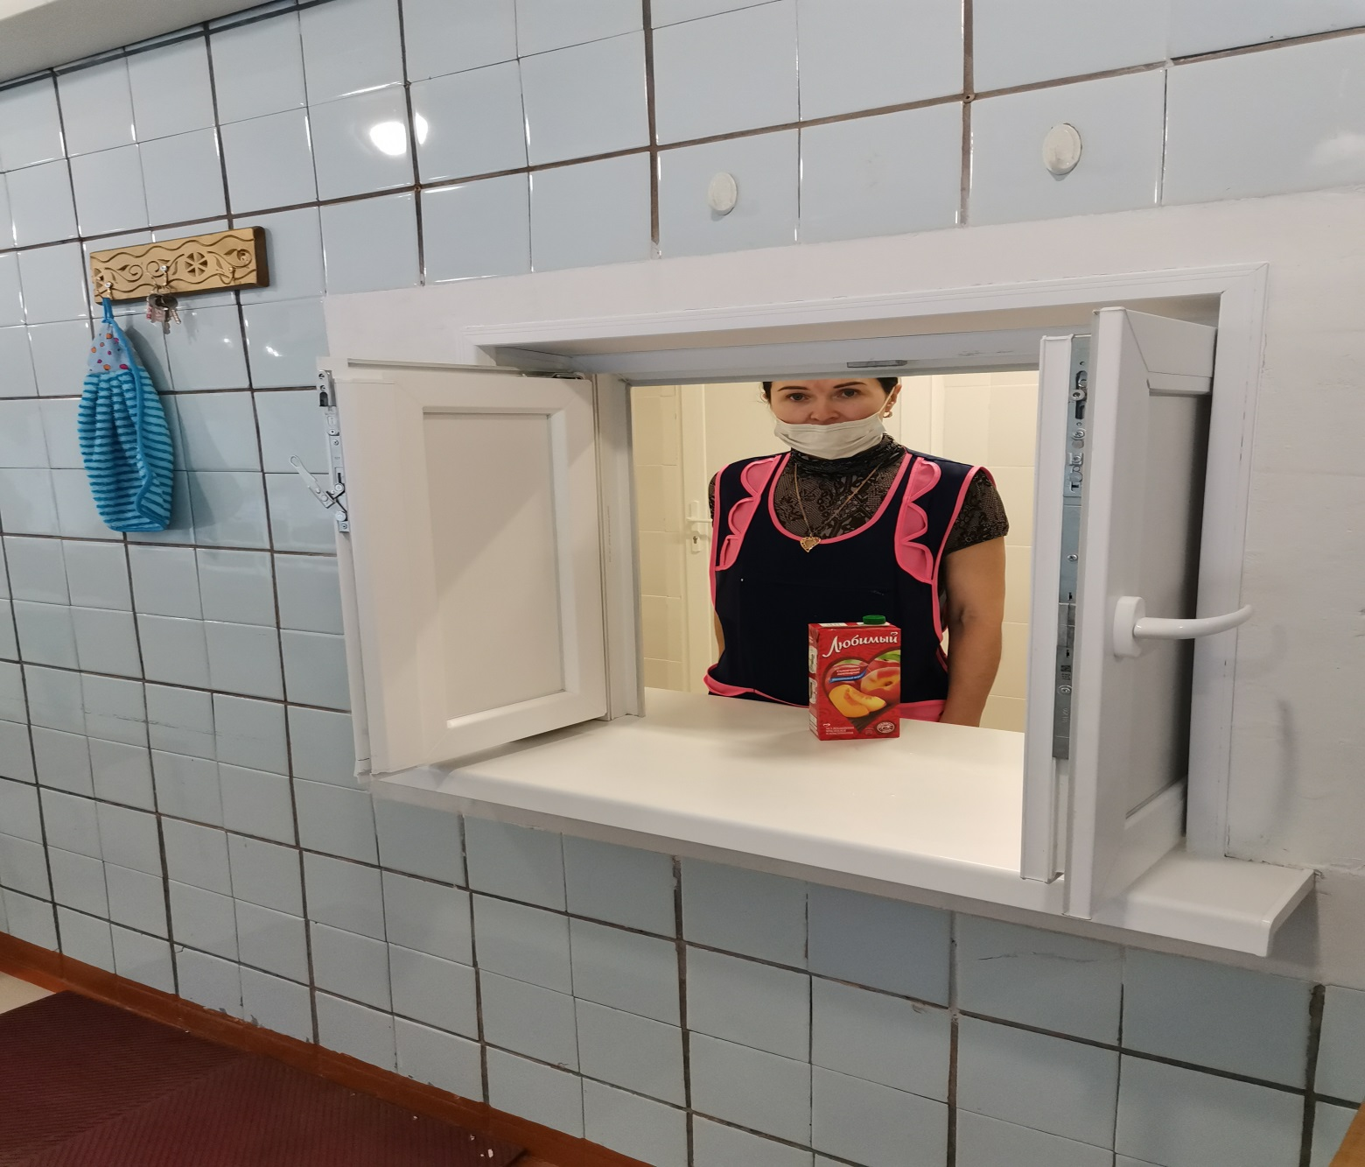

Slide 13
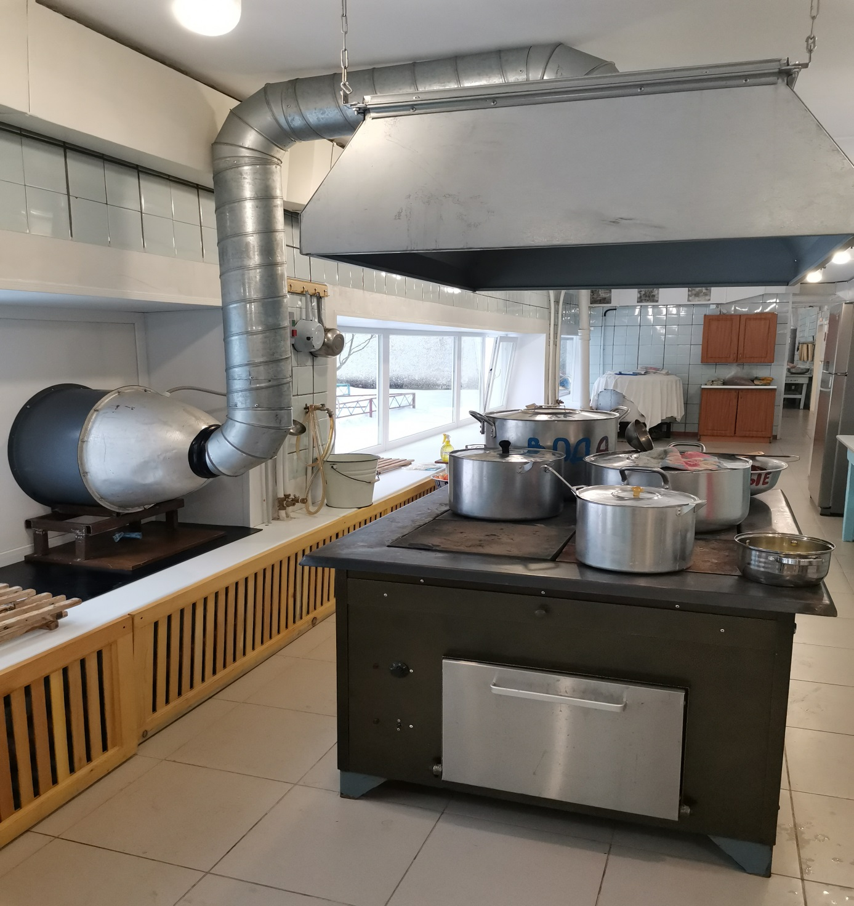

Slide 14
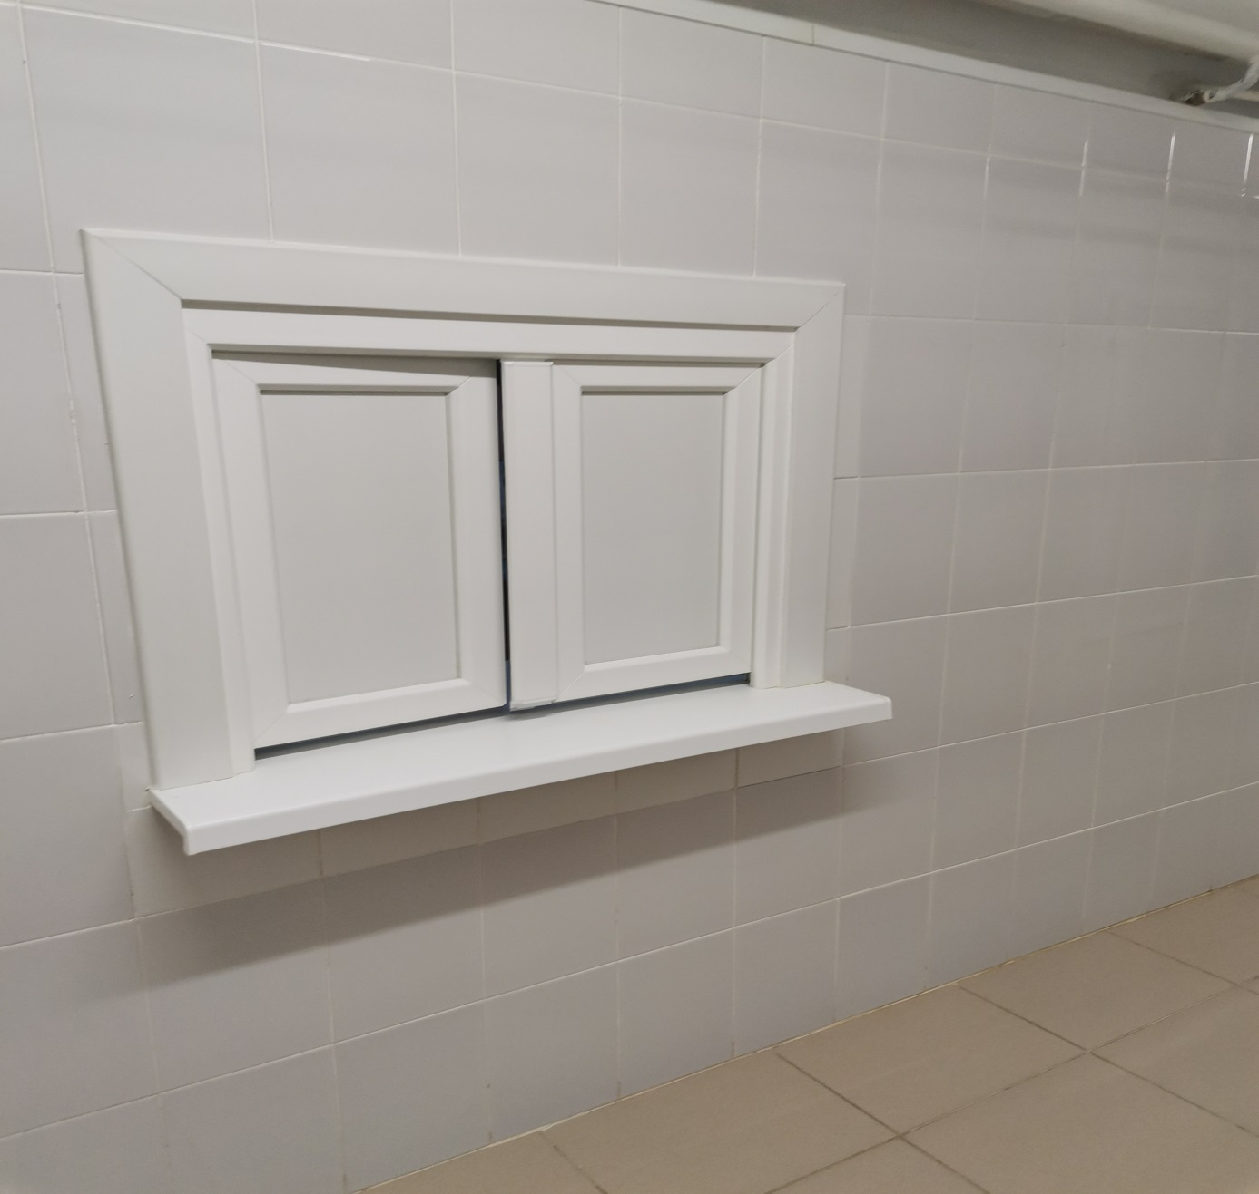

Slide 15
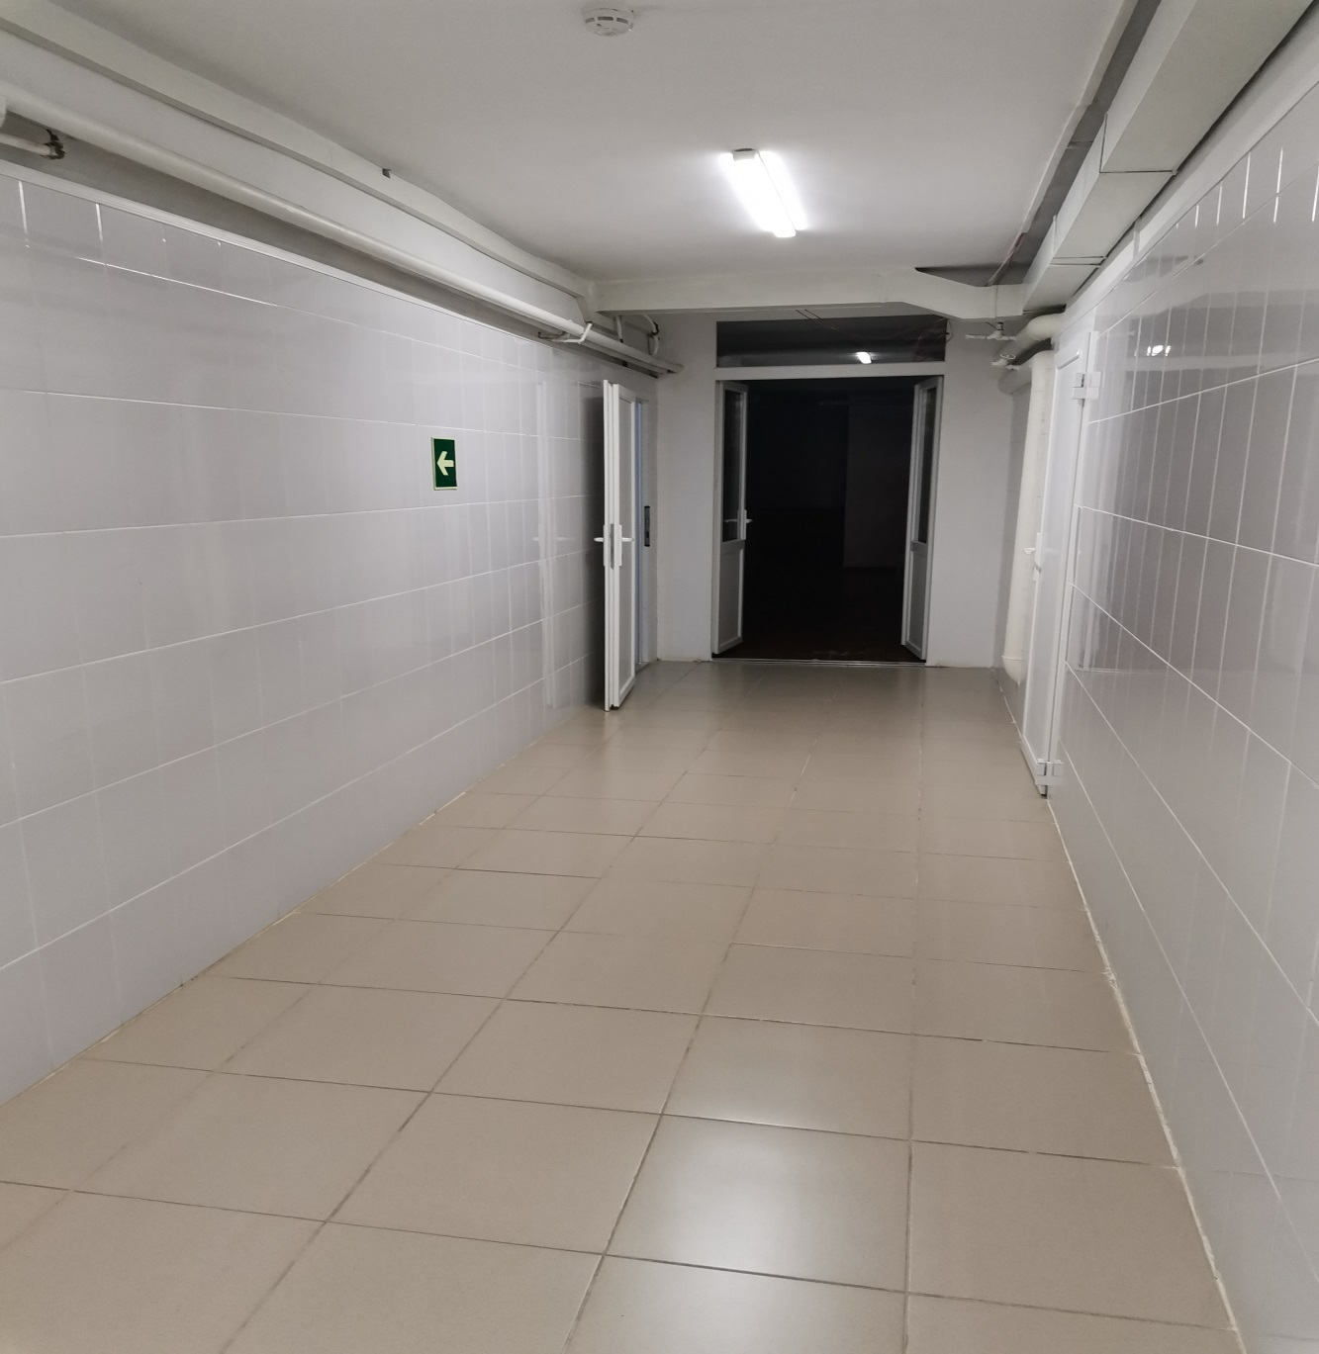

Slide 16
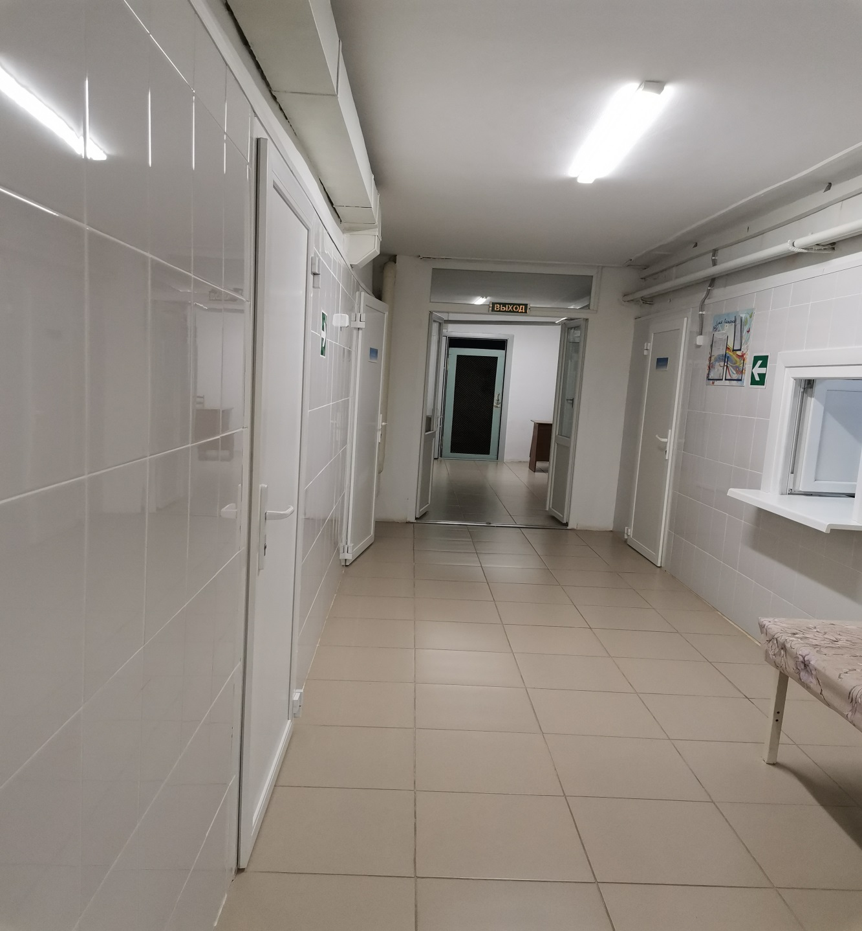

Slide 17
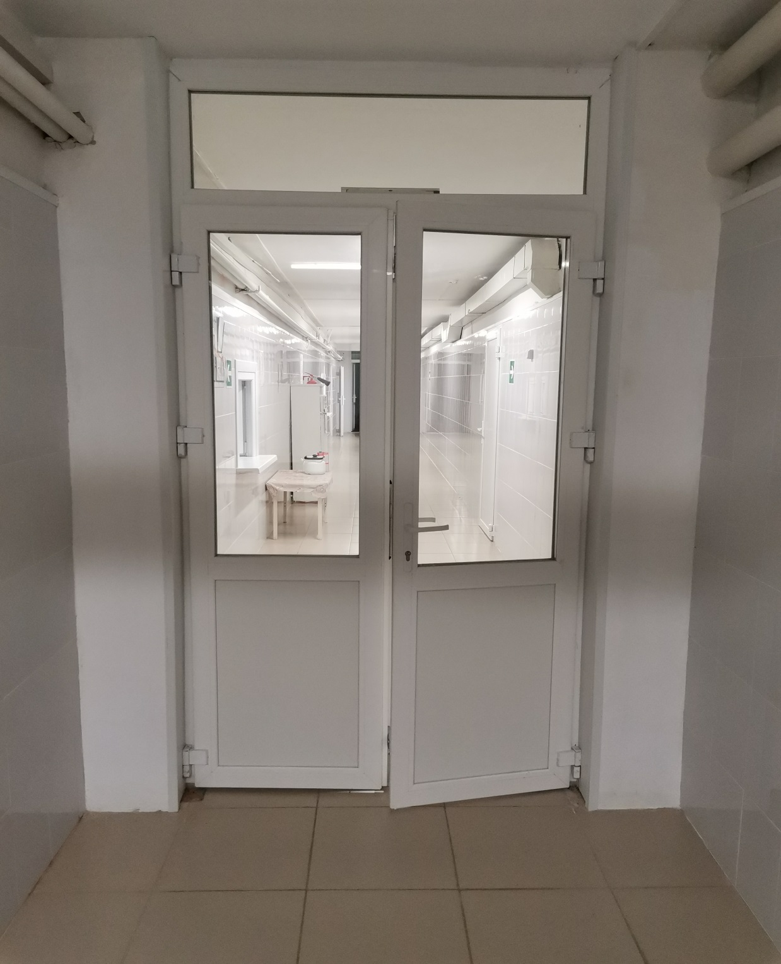

Slide 18
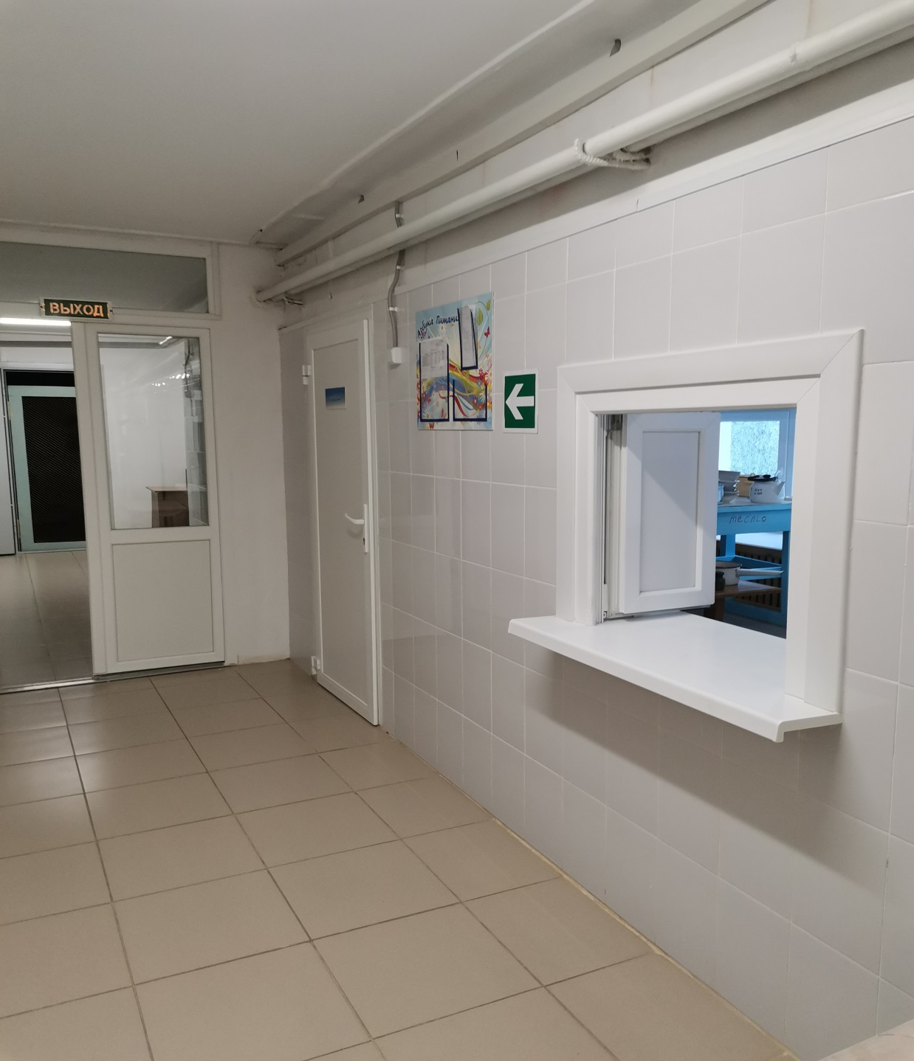

Slide 19
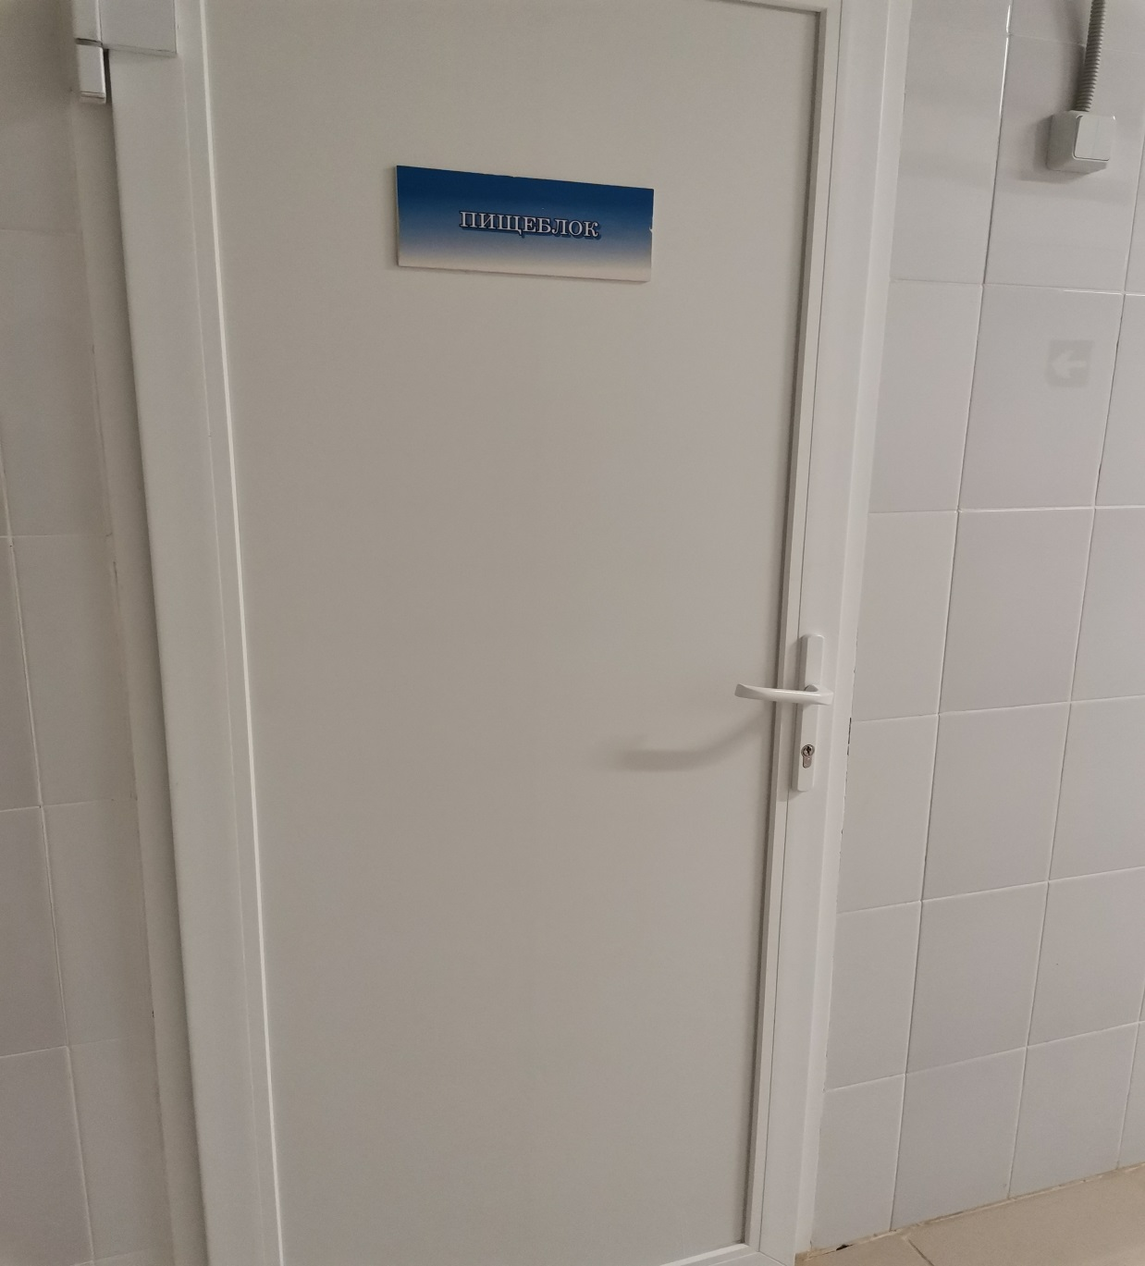

Slide 20


